Slide 1

REPORT PRESENTATION
USED DIRECT
TRADING
PLATFORM
당근나라
TEAM 바니바니

Slide 2



REPORT PRESENTATION
Contents
01 기획 의도
04 주요 기능 소개
02 개발 환경
05 프로그램 시연
03 ERD
06 소감

Slide 3

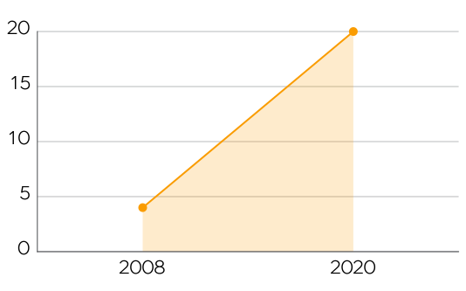
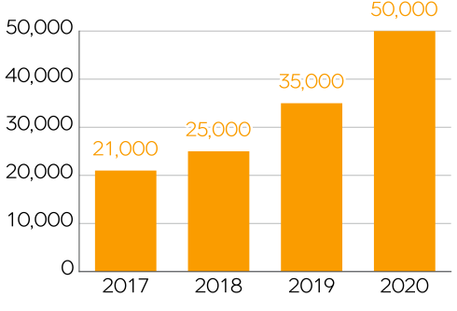

기획 의도
코로나19 장기화로 고객들이 새제품보다는 저렴한 중고 제품을 구매하려는 심리가 증가하였습니다. 그로 인해 활성화 된 중고거래 시장을 벤치마킹하면서 새로운 중고거래 사이트를 개발하고자 기획하였습니다.
기획 의도
02
03
04
05
06
중고시장 규모 (단위 : 조원)
중고나라 거래액 추이 (단위 : 원)
[자료 : 업계 추산]
[자료 : 중고나라]

Slide 4
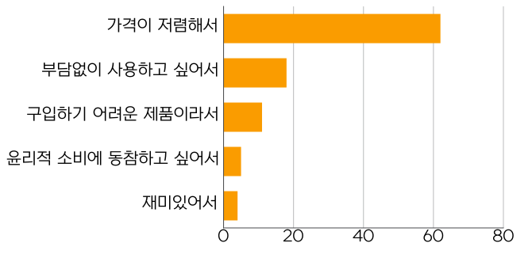
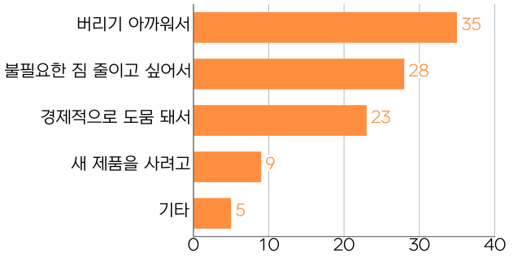
기획 의도
코로나19 장기화로 고객들이 새제품보다는 저렴한 중고 제품을 구매하려는 심리가 증가하였습니다. 그로 인해 활성화 된 중고거래 시장을 벤치마킹하면서 새로운 중고거래 사이트를 개발하고자 기획하였습니다.
기획 의도
02
03
04
05
06
중고물품 구입하는 이유(단위 : %)
중고물품 파는 이유 (단위 : 원)
[자료 : 서울 연구원, 2021]
[자료 : 서울연구원, 2021]

Slide 5







개발 환경
01
개발 환경
03
04
05
06

Slide 6
기능 개요
구분 | 대메뉴 | 소메뉴 | 상세 정보
사용자 | 회원 | 로그인 / 로그아웃 | 사용자 로그인 / 로그아웃
 |  | 회원가입 | 사용자 회원가입 유효성 검사
 |  | 회원 정보수정 | 회원 정보수정
 |  | 찜 목록 | 찜한 상품 목록 추가 및 확인 기능
 |  | 마이페이지 | 회원 상세 정보 확인
 |  | 회원탈퇴 | 회원 정보 삭제
 | 판매 | 판매 상품 등록 | 중고 판매 상품 등록
 |  | 판매 상품 목록 | 수정, 삭제, 찜 기능, 예약 기능
 |  |  | 카테고리 별 검색 기능
 |  |  | 구매하고자 하는 상품 댓글 기능
 | 커뮤니티 | 공지사항 | 공지사항 조회
 |  | 이용정책 | 이용약관
 |  | Q&A | 구매 및 문의사항 글 등록
 |  | 거래 후기 | 거래 후기 글 등록
 |  | 사기이력조회 | 사기이력조회
관리자 | 회원 | 로그인 / 로그아웃 | 관리자 로그인 / 로그아웃
 |  | 회원가입 | 관리자 회원가입
 |  | 관리자 정보 수정 | 관리자 정보 수정
 |  | 찜목록 | 찜한 상품 목록 추가 및 확인 기능
 |  | 마이페이지 | 회원 상세 정보 확인
 |  | 회원 목록 보기 | 가입한 회원 정보 확인
 | 판매 | 판매 상품 등록 | 중고 판매 상품 등록
 |  | 판매 상품 목록 | 수정, 삭제, 찜 가능, 예약 기능
 |  |  | 카테고리 별 검색 기능
 |  |  | 구매하고자 하는 상품 댓글 기능
 | 커뮤니티 | 공지사항 | 공지사항 글 등록, 수정, 삭제
 |  | 이용정책 | 이용약관
 |  | Q&A | 구매 및 문의사항 답변 처리
 |  | 거래후기 | 거래 후기 글 등록, 수정, 삭제
 |  | 사기이력조회 | 사기이력 글 등록, 수정, 삭제
개발 환경
01
개발 환경
03
04
05
06

Slide 7

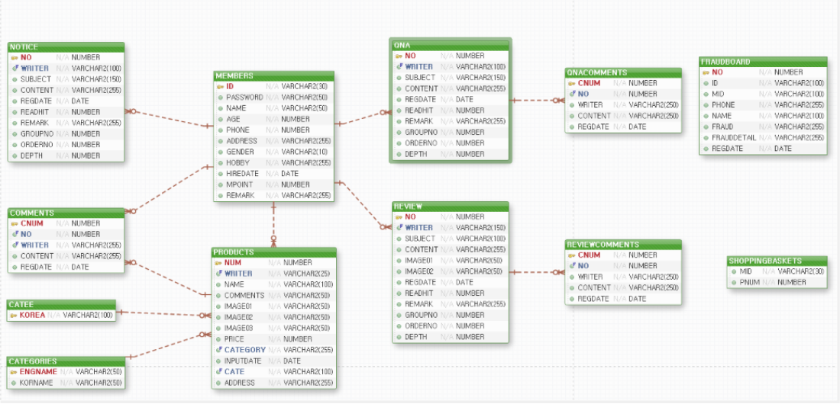
ERD
01
02
E R D
04
05
06

Slide 8
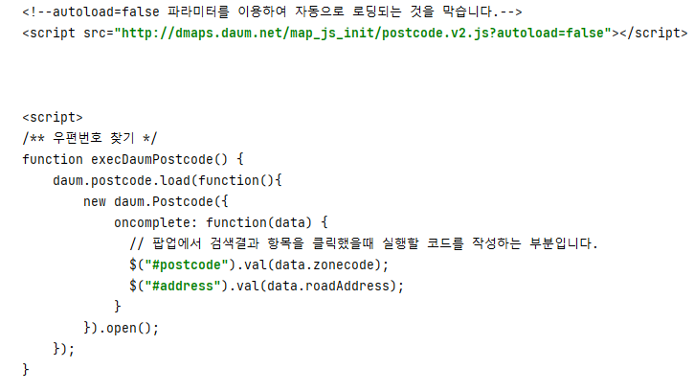
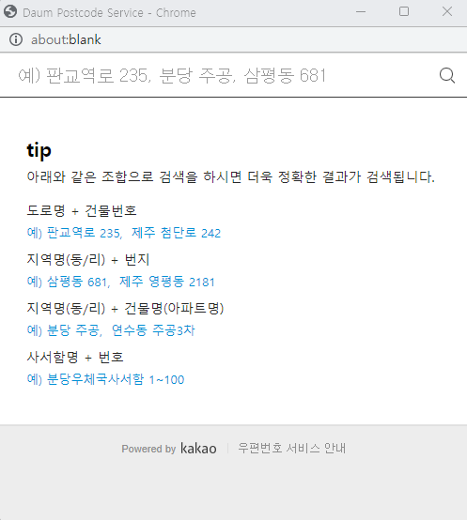
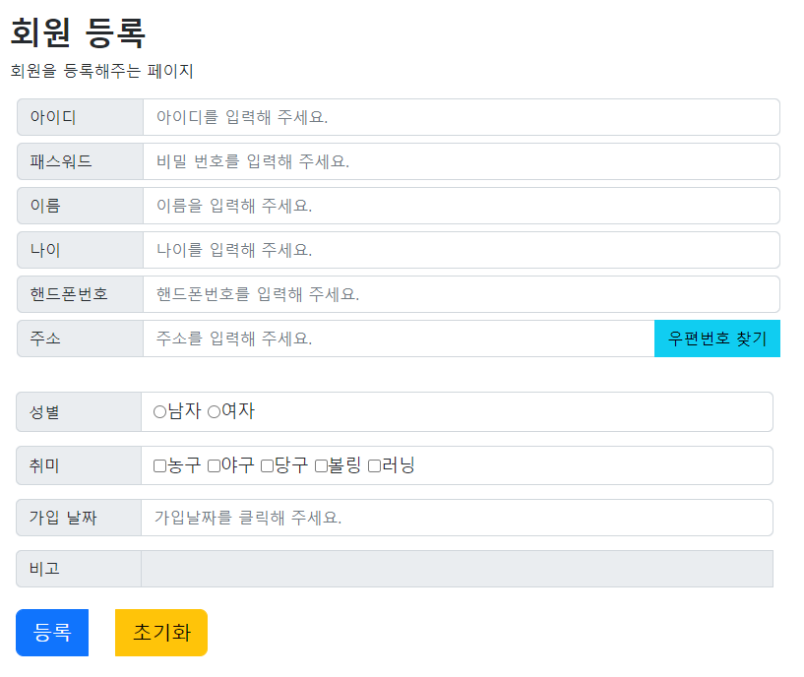
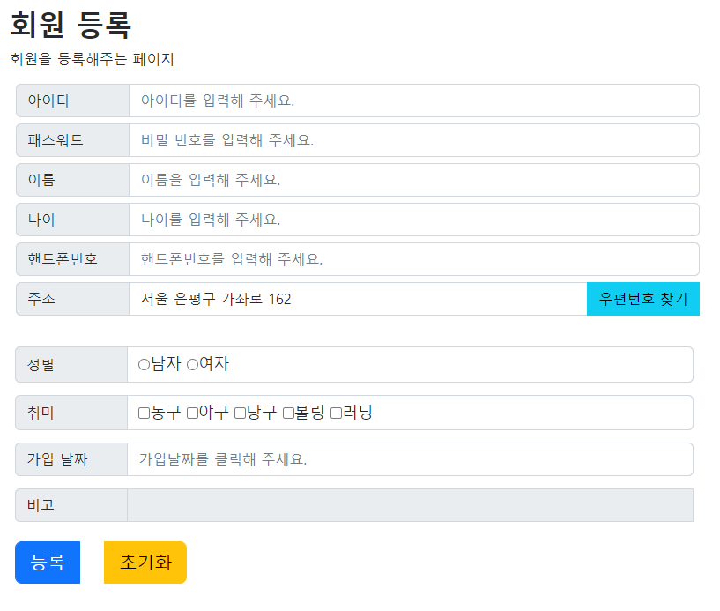
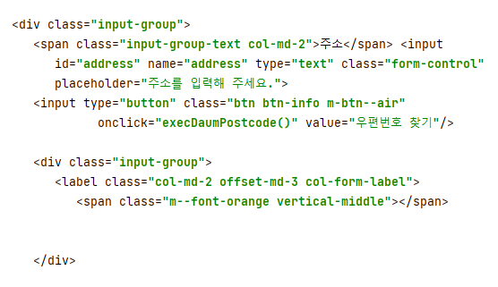
주요 기능 소개
회원가입 / 주소 검색 기능
01
02
03
주요 기능 소개
05
06

Slide 9
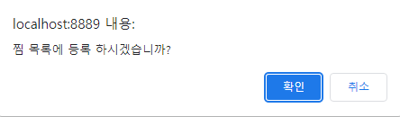
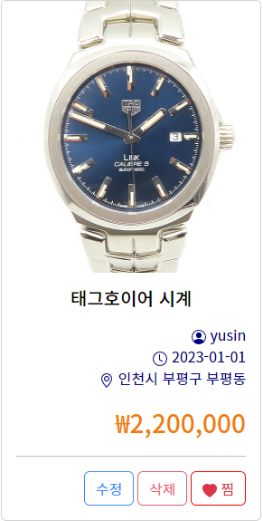
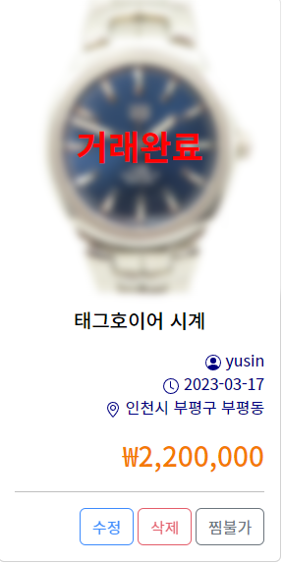
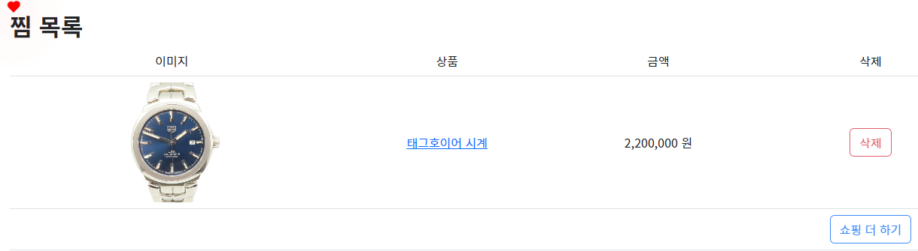
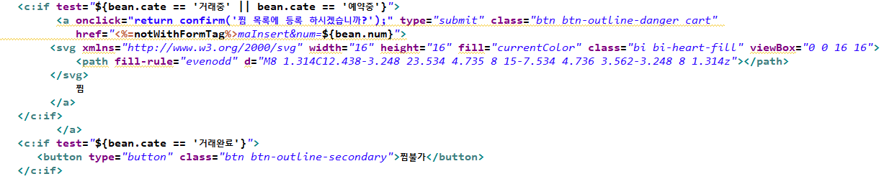
주요 기능 소개
상품 찜 기능
01
02
03
주요 기능 소개
05
06

Slide 10
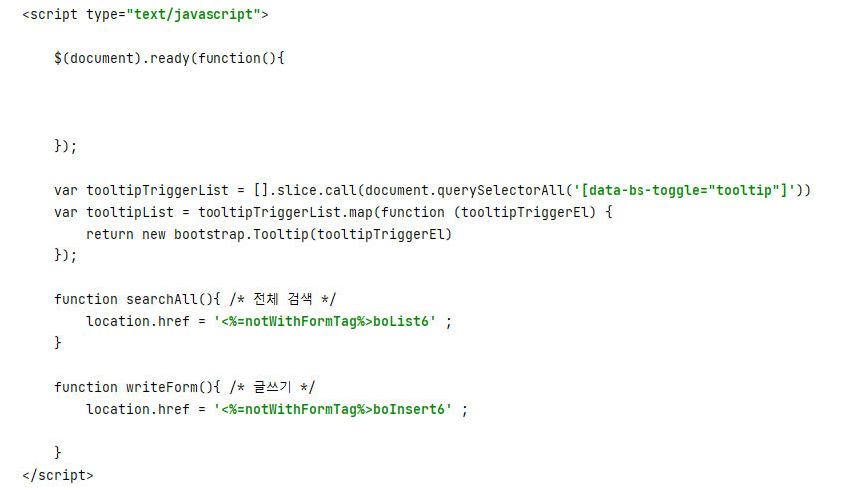
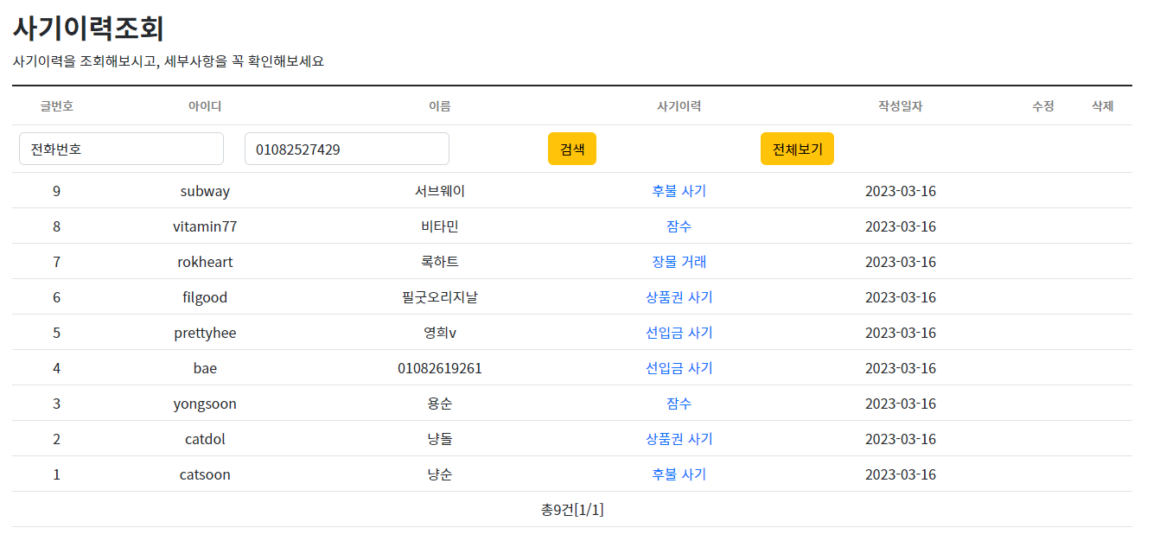
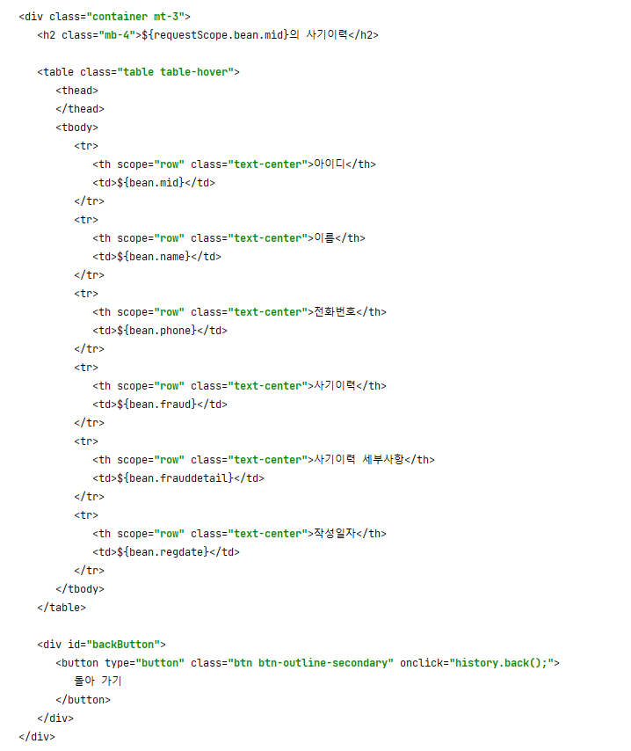
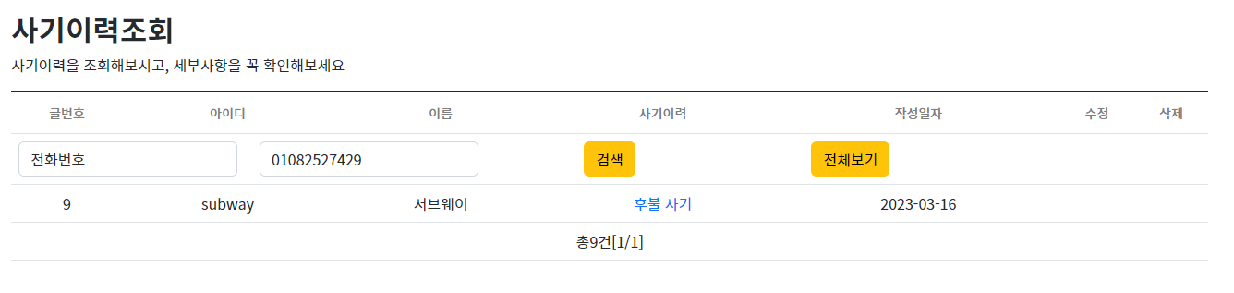
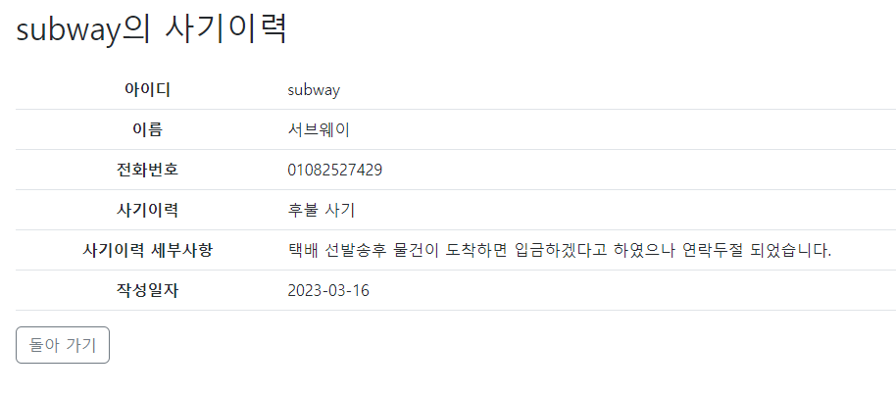
주요 기능 소개
사기 이력 조회
01
02
03
주요 기능 소개
05
06

Slide 11
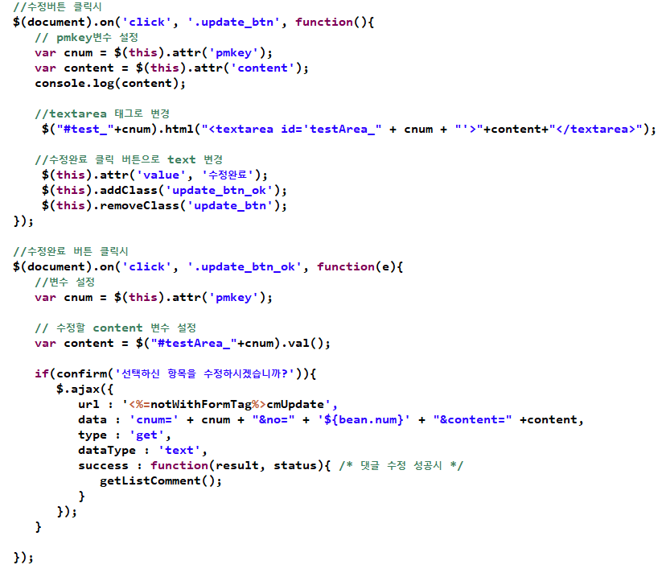
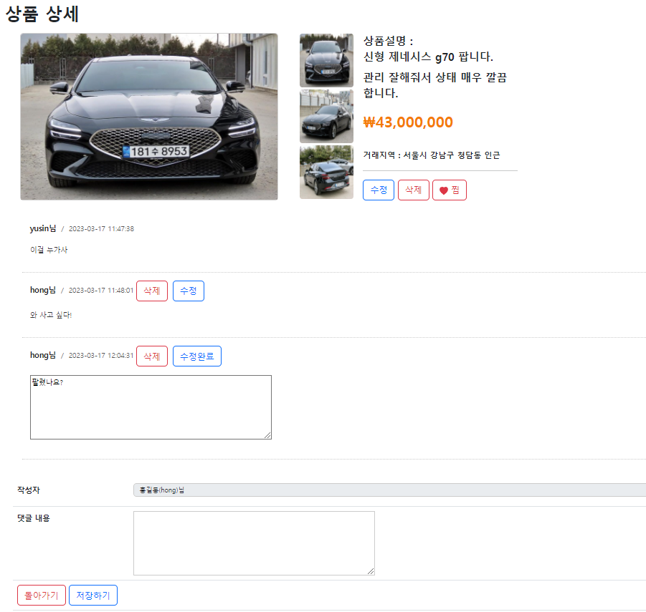
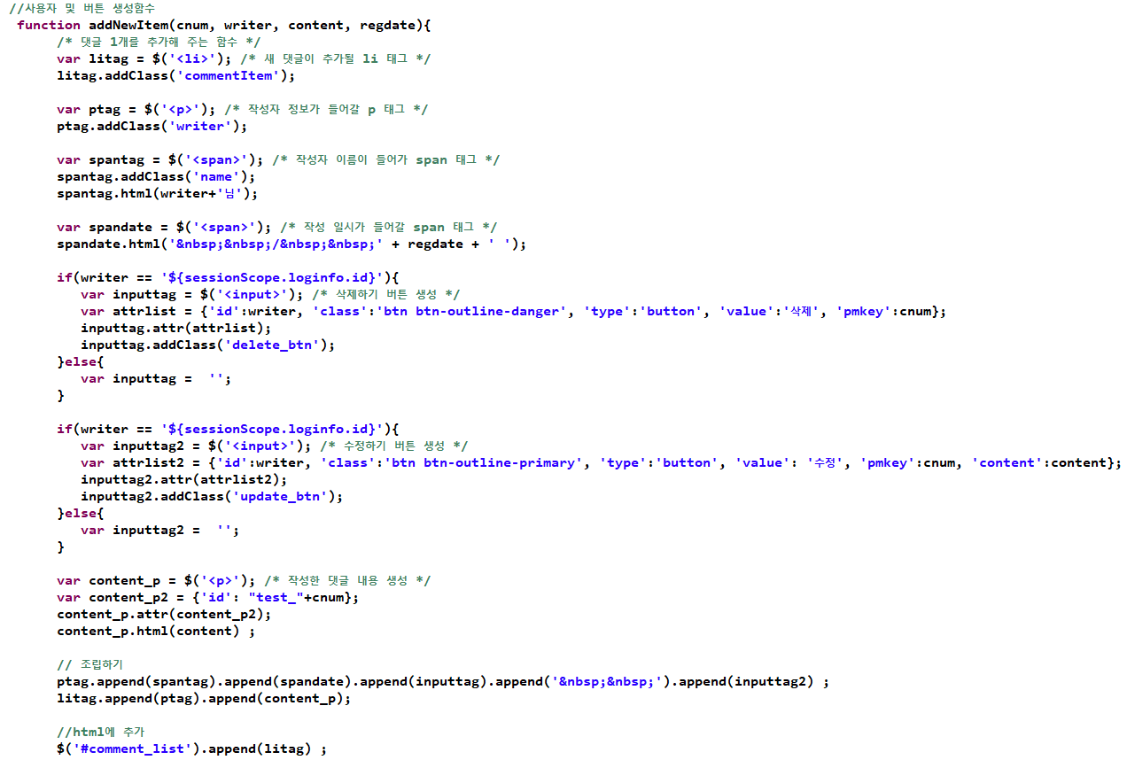
주요 기능 소개
중고 거래 방법(댓글 기능)
01
02
03
주요 기능 소개
05
06

Slide 12
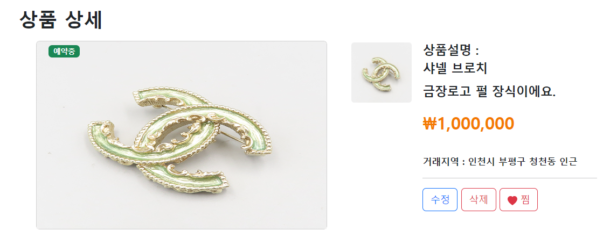
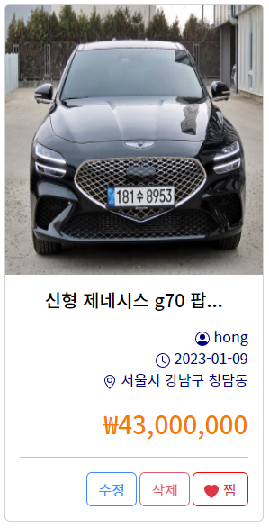
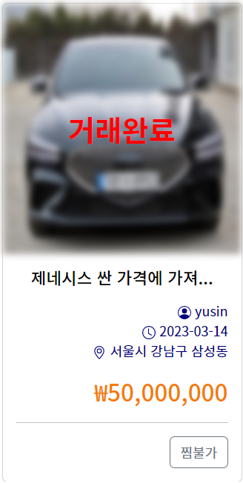
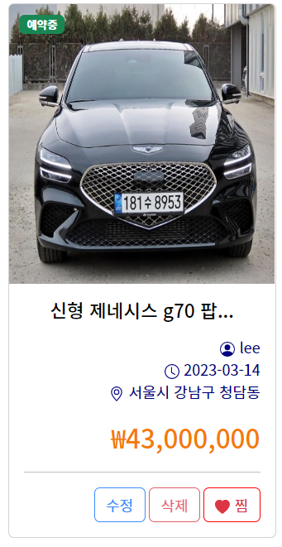
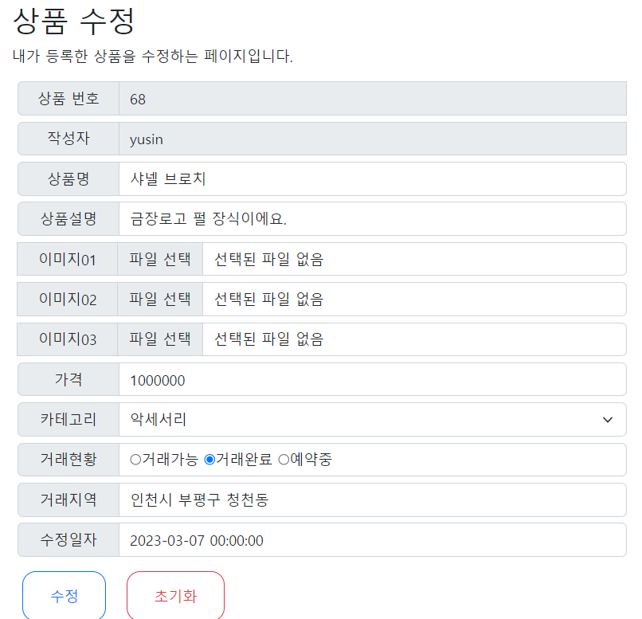
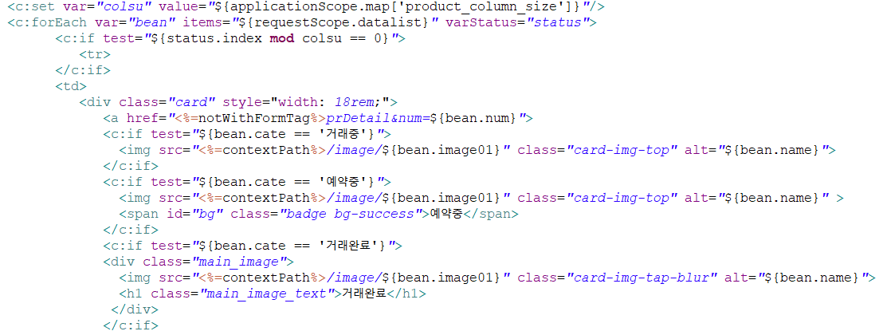
주요 기능 소개
거래 완료 / 예약중 처리
01
02
03
주요 기능 소개
05
06

Slide 13
01
02
03
프로그램 시연
04
진행 프로세스
06

Slide 14






소감
01
02
조장 000 : 지금까지 배웠던 것을 활용하여 프로젝트를 진행하니 더 흥미를 느겼고, 필요한 기능들을 찾아보고 적용시키는 과정에서 어려움을 겪고나니 더 열심히 해야겠다는 생각이 들었습니다.
000 : 처음으로 해보는 협동 프로젝트로 많은 도움이 되었고, 아직도 부족한게 많지만 프로젝트를 해냈다는 성취감을 느낄 수 있는 좋은 계기가 되었습니다.
03
000 : 이번 프로젝트를 통해 강의시간에 모르고 지나갔던 부분에 대해서 다시 한번 더 생각해 볼 수 있는 시간을 가질 수 있어 좋았고, 개발자가 되기 위해서는 스스로 문제를 해결하고 생각하는 능력을 기르는 것이 중요하다는 생각이 들었습니다. 좋은 팀원분들을 만나 많이 배웠고 프로젝트를 잘 마무리할 수 있었습니다.
000 : 프로젝트를 수행하면서 초기에 테이블 관계를 명확히 설정해 둬야한다는 것을 깨달았고, 더 많은 기능들을 배워서 다음 프로젝트 때에는 더 유용한 기능들을 추가하고 싶다는 생각을 하게되었습니다. 부족한 게 많았지만 배운 것도 많은 프로젝트였습니다.
04
05
000 : 프로젝트를 하면서 수업시간에 이해가 안되었던 부분을 알게되어서 좋았습니다. 또 수업시간에 배우지 않았던 기능들도 추가해서 구현해보니 코딩이 더 재밌어졌습니다. 마지막으로 팀원들께 감사합니다
000 : 프로젝트를 통해 많은 것을 배웠습니다. 경험이 없고 부족한 상태에서 첫 발을 내딛다보니 많은 수행착오가 있었지만, 서로 도와주고 협력하여 문제를 해결하는 과정에서 많은 배움과 가치를 느꼈습니다. 특히 와닿지 않던 내용들이 머리를 맞대고 고민하다가 깨닫게 되니 짜릿한 순간이 많았고 기본기가 중요하다는 생각이 들었습니다.
소 감

Slide 15
REPORT PRESENTATION
USED DIRECT
TRADING
PLATFORM
Thank you
TEAM 바니바니- 김창희, 박진주, 손유정, 양경배, 정지웅, 백상우

